Slide 1
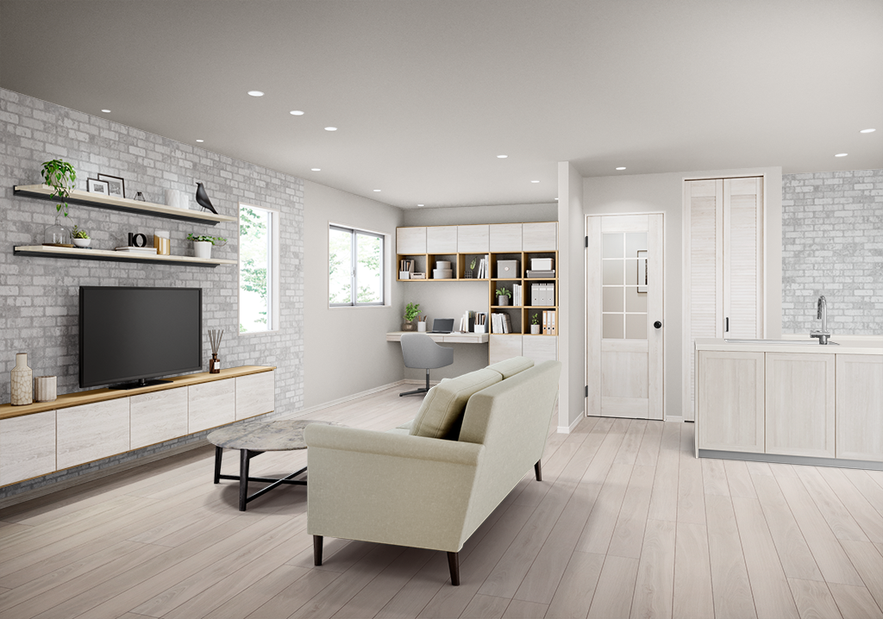
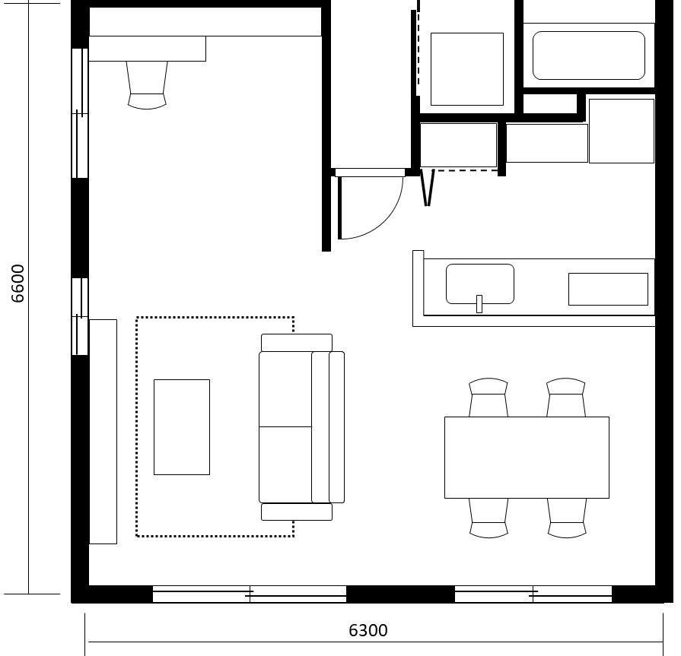
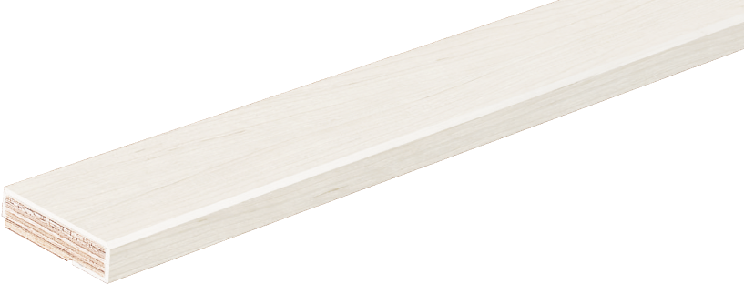
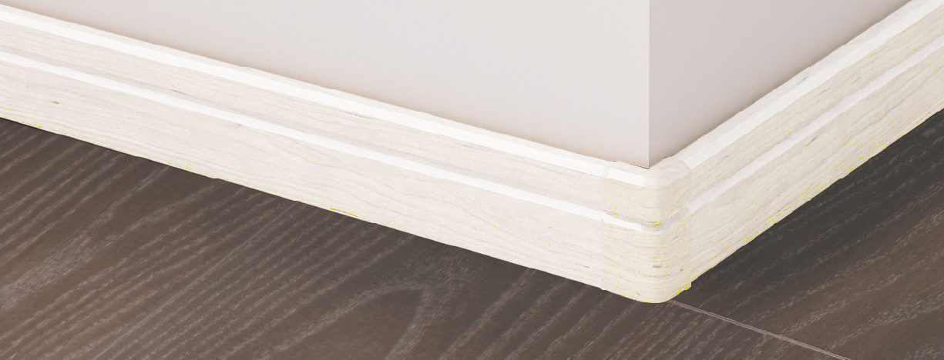
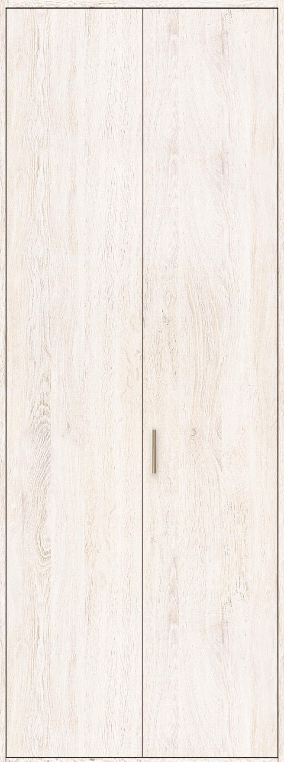
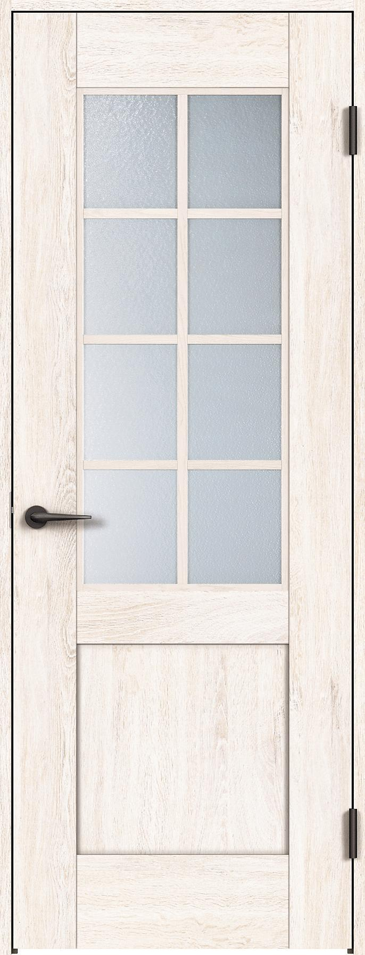
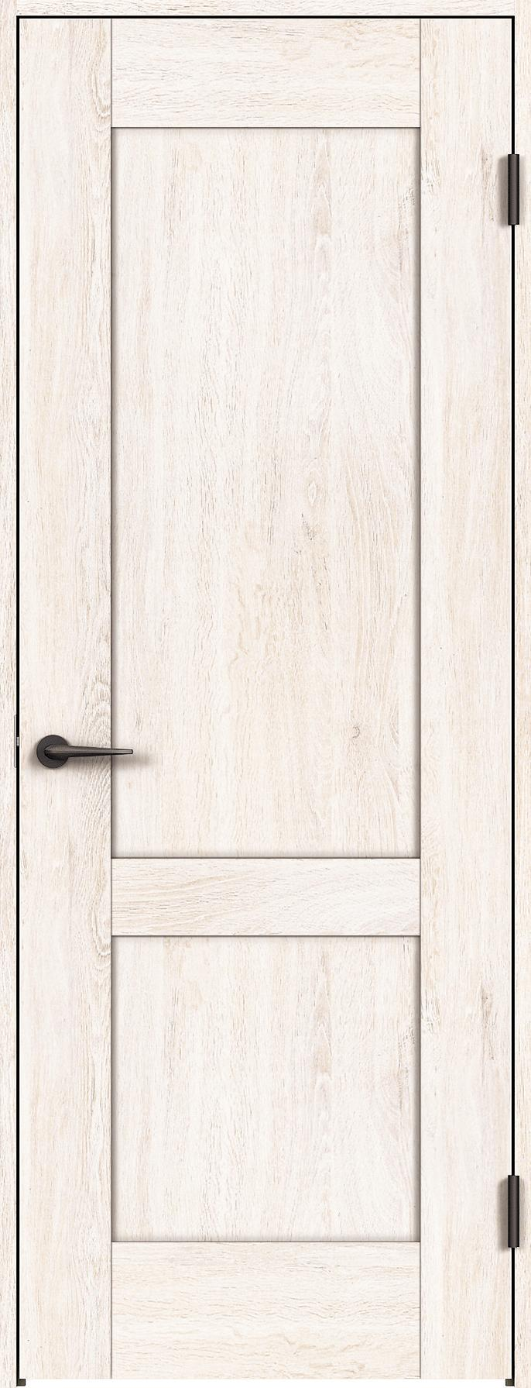
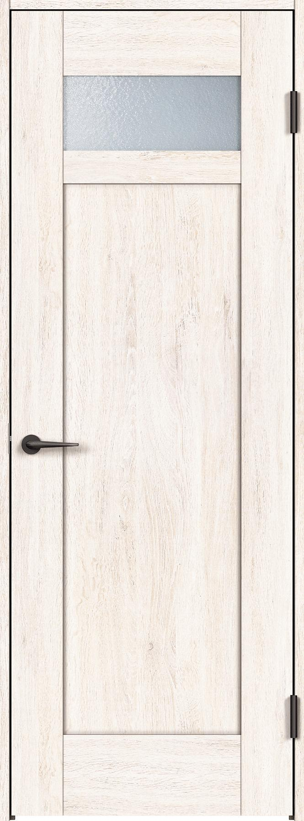
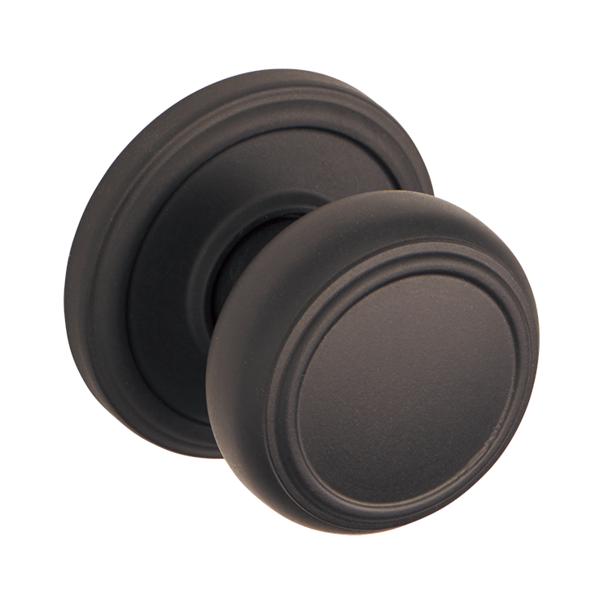
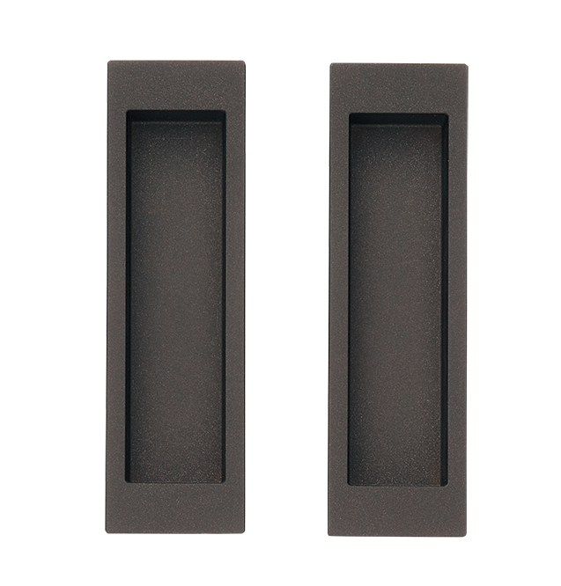
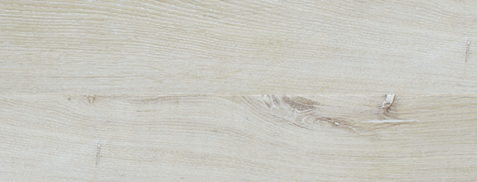
Neo Traditional - GRACE
N-GR-02
造作部材 窓枠固定型
造作部材 幅木9型
ホワイトオーク柄
ホワイトオーク柄
ホワイトオーク柄
インテリアカウンター
内装ドア
収納用建具 折れ戸
LDK
洋室
洗面
LJ型
PK型
DF型
握り玉（B1型）
ホワイトオーク色
オフブラック色（塗装）
角型引手（C1型）
床材
アーキスペックフローリングS ラスティック
オフブラック色（塗装）
PA型（フラットタイプ）
ホワイトオーク柄
カスミ熱処理ガラス
チェッカーアクリル
ホワイトオーク柄
イラストはイメージ図になります。また、印刷物と実物では色柄が異なりますので、現物の商品サンプルなどでお確かめください。

